Slide 1

Príbeh rytiera

Slide 2
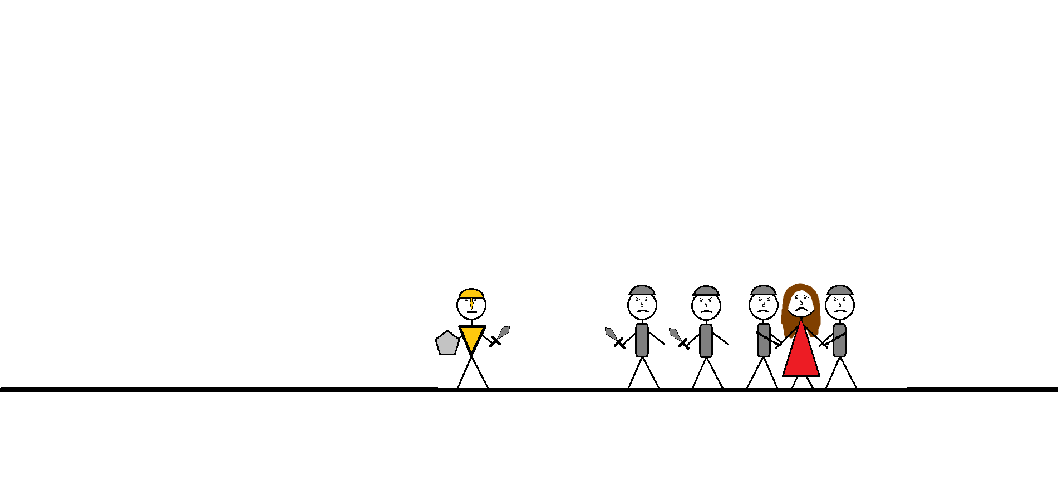
Býval si rytierom.
Stal si sa ním po tom, ako tvojich rodičov uniesli zbojníci a už si ich viac nevidel.
Usiloval si sa o spravodlivosť,
poriadok, a o bezpečie
ľudí. O bezpečie,
čo tvojim rodičom
vtedy toľko chýbalo.

Slide 3
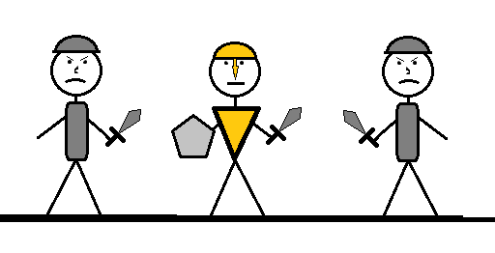
Časom si začal byť unavený množstvom bojov a krviprelievania.
Vytvoril si si veľa nepriateľov.

Slide 4
Ale jedného dňa si ju stretol.
Svoju budúcu ženu.
Vliekla ju tlupa banditov, ktorých si ľahko pobil.

Slide 5
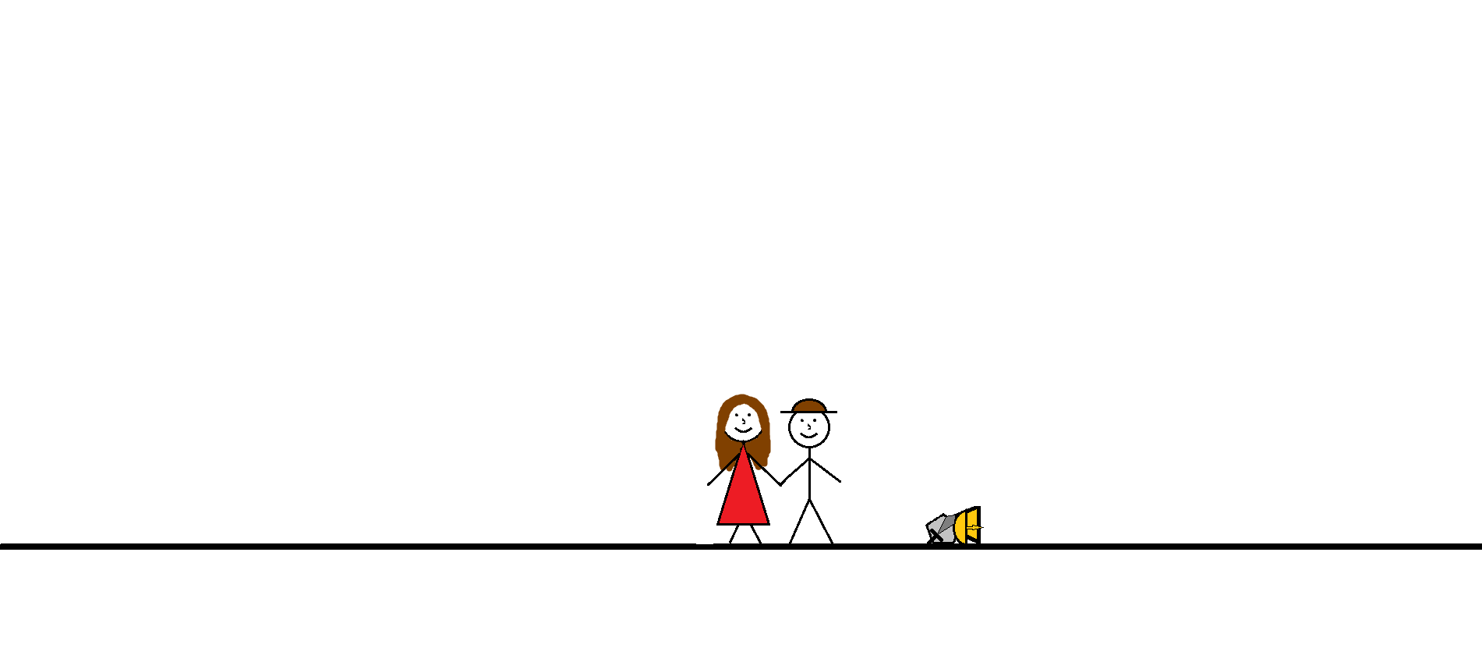
Hneď, ako ste sa na seba pozreli si vedel, že iné dievča nechceš.
Rozhodol si sa že skončíš s bojmi a staneš sa jednoduchým farmárom.

Slide 6
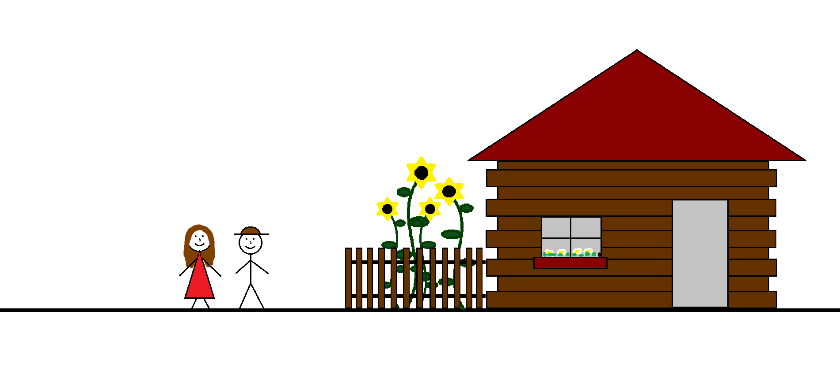
Zobrali ste sa a za pár rokov ste si postavili dom neďaleko od mesta.
Plánovali ste si založiť rodinu, všetko vyzeralo
nádherne.

Slide 7
Ale to sa má čoskoro
zmeniť.

Slide 8
Jedného dňa ste sa
prechádzali v lese.
Bolo krásne slnečné ráno.
Nič nenasvedčovalo tomu, že by sa mohlo niečo stať.

Slide 9
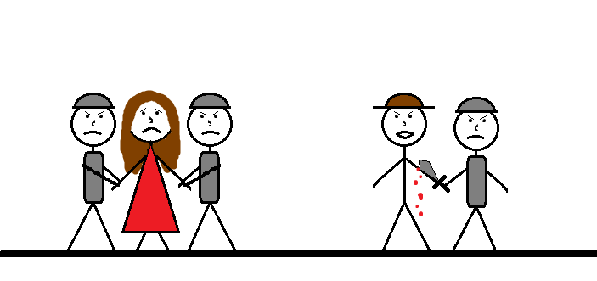
Znenazdajky na vás z kríkov zaútočili ťažko ozbrojení zbojníci.
Bojoval si ako si mohol, ale premohli ťa.

Slide 10
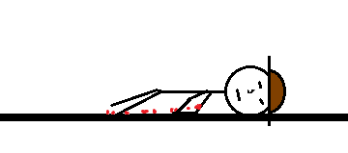
Ako si padol doráňaný na zem, len matne a akoby z diaľky si počul krik svojej ženy, ako ju odvádzajú preč.

Slide 11
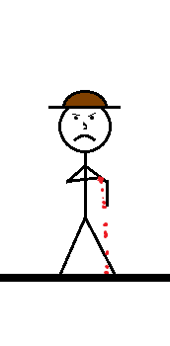
Keď si sa prebudil, bolo niečo pred poludním. Horko-ťažko si sa postavil.
Vedel si, že sa musíš dostať do mesta, nebolo to ďaleko.

Slide 12
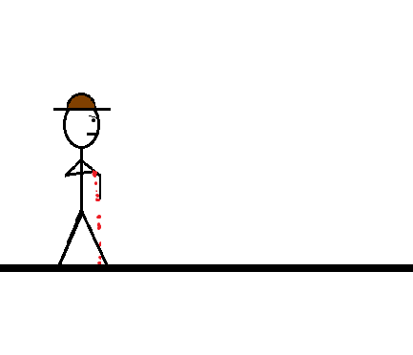
Už si počul dávnejšie, že zbojníci majú tábor pri pobreží, skadiaľ posielajú otrokov vždy v noci na lodiach do cudziny.
Lenže každý krok bolel.
Ale bol si odhodlaný.

Slide 13
Tvoj boj o čas začal!
Musíš zachrániť svoju manželku!
Vieš, že do súmraku ostáva asi 12 hodín.
Cesta tam trvá asi 4 hodiny.
Musíš nazbierať dosť bodov, aby si premohol banditov.
Minimum je 200 pre prežitie.
Len klikaj na tlačidlá.
Ďalej

Slide 14
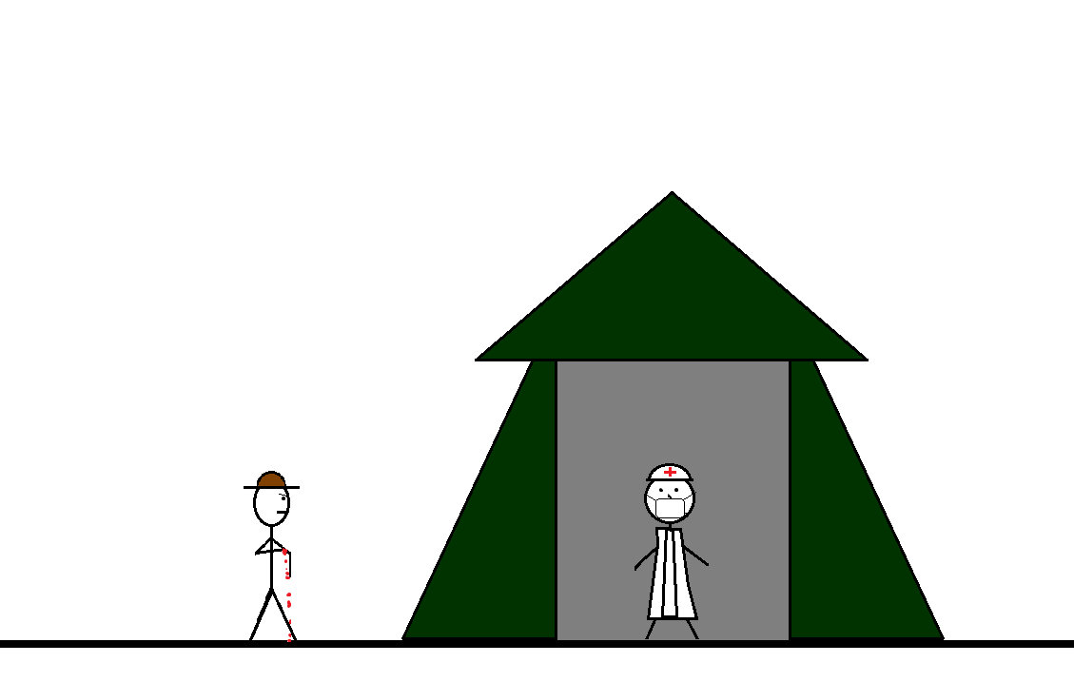
Ostáva: 12 hodín
Body: 0
Prišiel si do mesta a stretol si
Lekára. Povedal že ak mesto
zbavíš banditov, ošetrí ťa zadarmo. Ale bude to trvať 2 hodiny, aby si si oddýchol. Získaš tým 50 bodov.
Ošetriť
Neošetriť

Slide 15
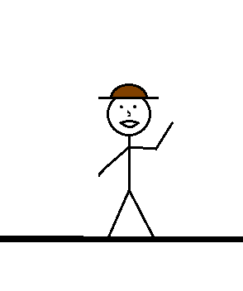
Ostáva: 10 hodín
Body: 50
Ďalej

Slide 16
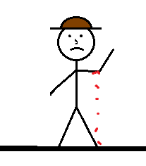
Ostáva: 12 hodín
Body: 0
Ďalej

Slide 17
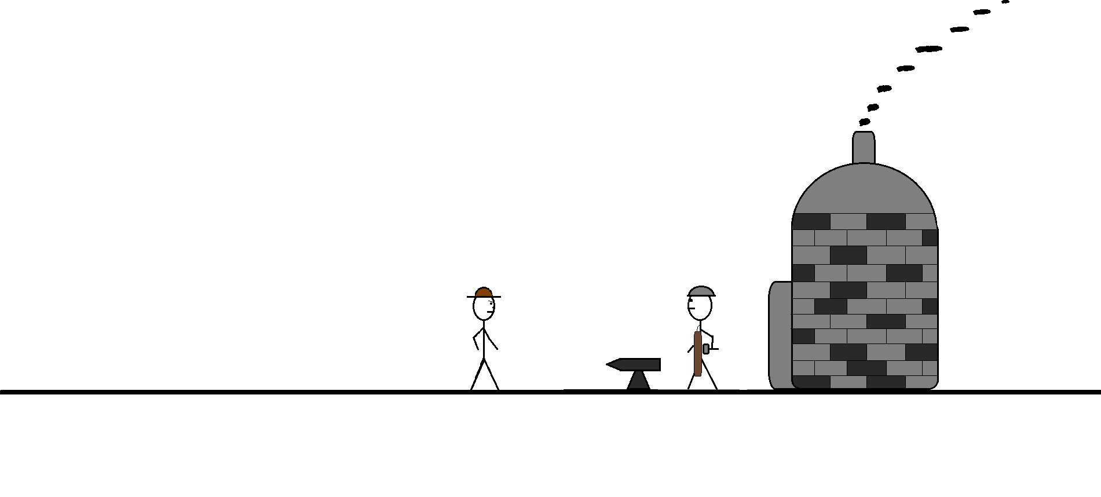
Ostáva: 10 hodín
Body: 50
Vyliečeného ťa lekár poslal ku
Kováčovi. Povedal, že by sa ti
hodilo brnenie. Keď si prišiel ku kováčovi, súhlasil, že ti vyrobí brnenie. Ponúka ti ľahké a ťažké brnenie. Ľahké ti vyrobí za 2 hodiny a máš zaň 50 bodov. Ťažké ti spraví za dvojnásobný čas ale máš zaň dvojnásobok bodov.
Ťažké
Ľahké

Slide 18
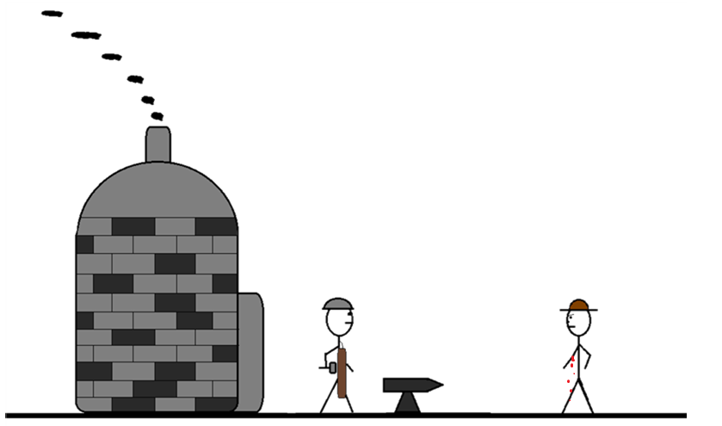
Ostáva: 12 hodín
Body: 0
Lekár ťa teda poslal ku
Kováčovi. Povedal, že by sa ti
hodilo brnenie. Keď si prišiel ku kováčovi, súhlasil, že ti vyrobí brnenie. Ponúka ti ľahké a ťažké brnenie. Ľahké ti vyrobí za 2 hodiny a máš zaň 50 bodov. Ťažké ti spraví za dvojnásobný čas ale máš zaň dvojnásobok bodov.
Ťažké
Ľahké

Slide 19
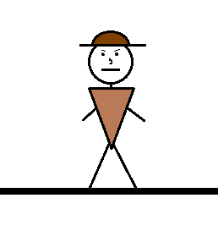
Ostáva: 8 hodín
Body: 100
Ďalej

Slide 20
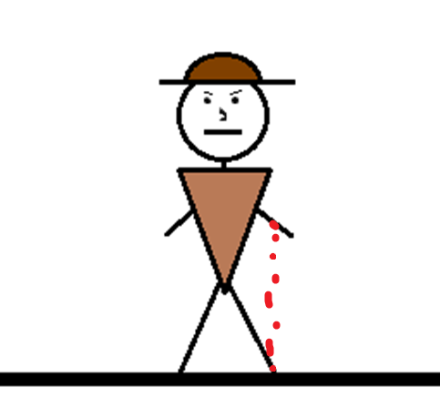
Ostáva: 10 hodín
Body: 50
Ďalej

Slide 21
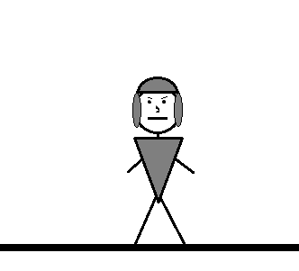
Ostáva: 6 hodín
Body: 150
Ďalej

Slide 22
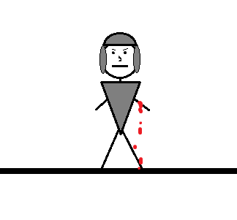
Ostáva: 8 hodín
Body: 100
Ďalej

Slide 23
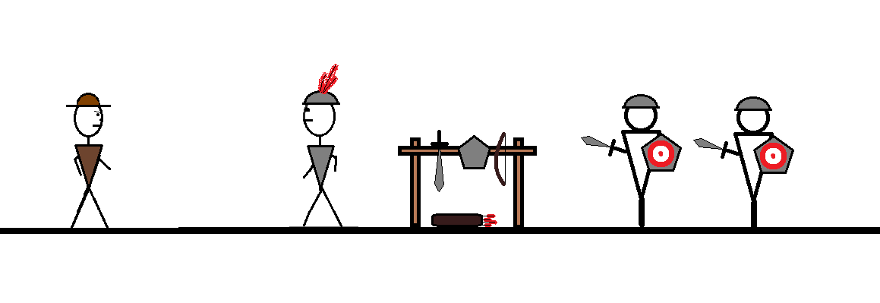
Ostáva: 8 hodín
Body: 100
Od kováča si išiel k zbrojárovi.
Ten ti ponúkol, že ťa buď naučí bojovať s mečom a štítom (2 hodiny, 100 bodov), alebo s lukom (1 hodina, 50 bodov).
Bolo to už predsa nejakú dobu, čo si držal v ruke zbraň.
Meč
Luk

Slide 24


Ostáva: 6 hodín
Body: 200
Ďalej

Slide 25


Ostáva: 7 hodín
Body: 150
Ďalej

Slide 26
Ostáva: 10 hodín
Body: 50
Od kováča si išiel k zbrojárovi.
Ten ti ponúkol, že ťa buď naučí bojovať s mečom a štítom (2 hodiny, 100 bodov), alebo s lukom (1 hodina, 50 bodov).
Bolo to už predsa nejakú dobu, čo si držal v ruke zbraň.
Meč
Luk

Slide 27

Ostáva: 8 hodín
Body: 150
Ďalej

Slide 28
Ostáva: 9 hodín
Body: 100
Ďalej

Slide 29
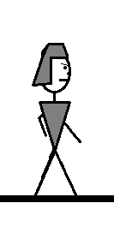
Ostáva: 6 hodín
Body: 150
Od kováča si išiel k zbrojárovi.
Ten ti ponúkol, že ťa buď naučí bojovať s mečom a štítom (2 hodiny, 100 bodov), alebo s lukom (1 hodina, 50 bodov).
Bolo to už predsa nejakú dobu, čo si držal v ruke zbraň.
Meč
Luk

Slide 30


Ostáva: 4 hodiny
Body: 250
Ďalej

Slide 31


Ostáva: 5 hodín
Body: 200
Ďalej

Slide 32
Ostáva: 8 hodín
Body: 100
Od kováča si išiel k zbrojárovi.
Ten ti ponúkol, že ťa buď naučí bojovať s mečom a štítom (2 hodiny, 100 bodov), alebo s lukom (1 hodina, 50 bodov).
Bolo to už predsa nejakú dobu, čo si držal v ruke zbraň.
Meč
Luk

Slide 33
Ostáva: 6 hodín
Body: 200
Ďalej

Slide 34
Ostáva: 7 hodín
Body: 150
Ďalej

Slide 35
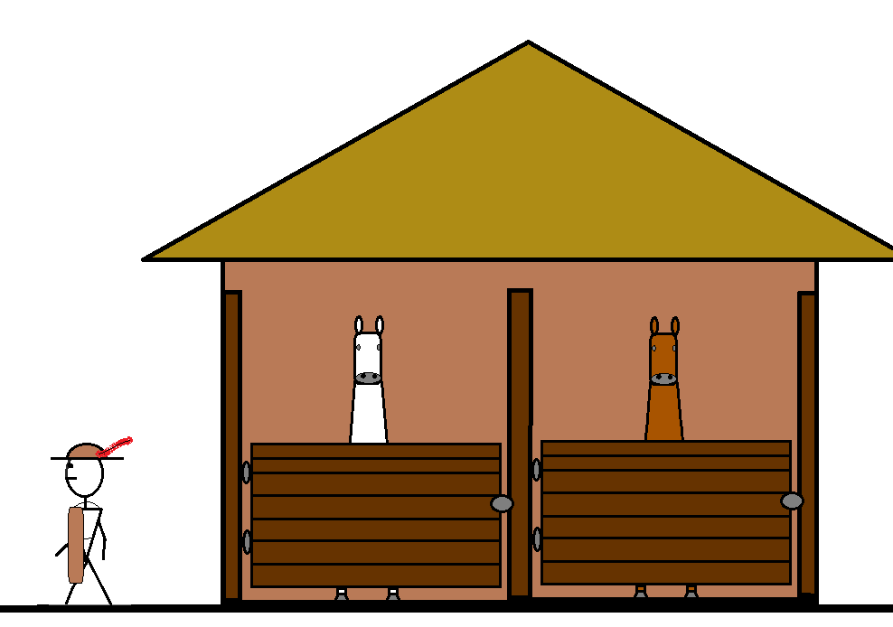
Ostáva: 6 hodín
Body: 200
Cestou z mesta si sa ešte zastavil pri stajniach. Majiteľ sa ponúkol, že ti požičia koňa, ak sa vysporiadaš s tými banditmi.
Nacvičenie jazdy ti potrvá
Beriem
Neberiem
aspoň 3 hodiny, ale kôň ti zrýchli cestu na 2 hodiny a pridá 50 bodov.

Slide 36
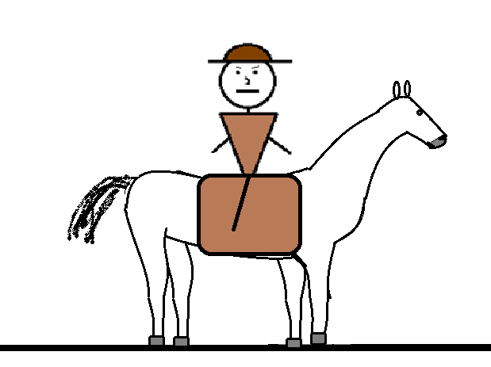
Ostáva: 3 hodiny
Body: 250
Ďalej
Už si sa pripravil, ako si mohol a nastal čas vydať sa na cestu.

Slide 37

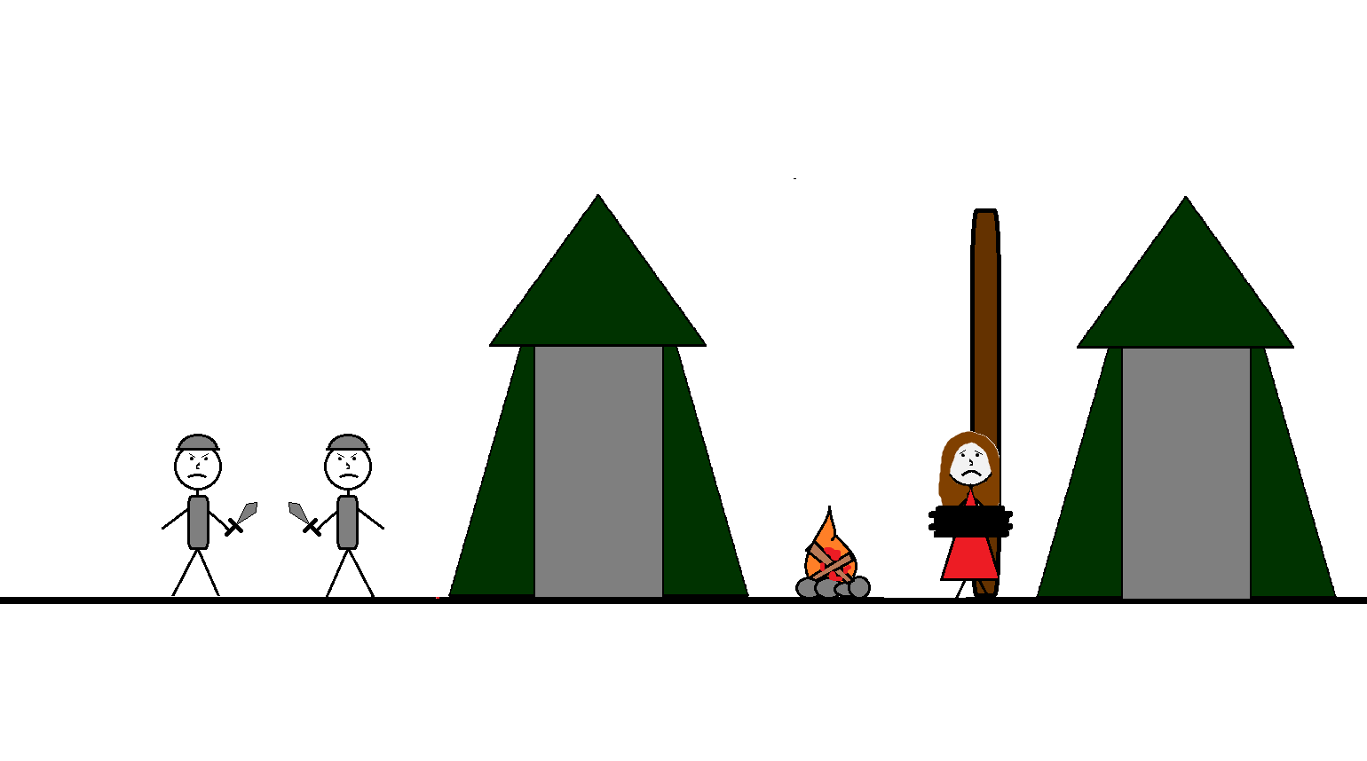
Už zďaleka si zbadal nepriateľský tábor. Zbadal si aj svoju milú.
Ďalej

Slide 38
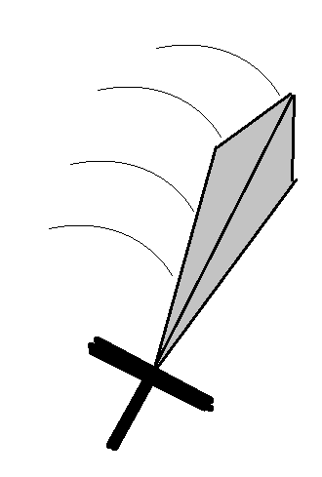
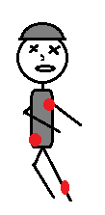

Bojoval si udatne a banditov si porazil.
Ďalej

Slide 39
A zachránil si svoju milú, s ktorou ste sa šťastne vrátili domov. A obyvatelia si ťa vážili a boli ti vďační za to, že si ich zbavil banditov.
Koniec

Slide 40
Ostáva: 6 hodín
Body: 200
Ďalej
Už si sa pripravil, ako si mohol a nastal čas vydať sa na cestu.

Slide 41
Už zďaleka si zbadal nepriateľský tábor. Zbadal si aj svoju milú.
Ďalej

Slide 42
Bojoval si udatne a banditov si porazil.
Ďalej

Slide 43
A zachránil si svoju milú, s ktorou ste sa šťastne vrátili domov. A obyvatelia si ťa vážili a boli ti vďační za to, že si ich zbavil banditov.
Koniec

Slide 44
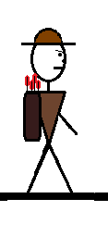
Ostáva: 7 hodín
Body: 150
Cestou z mesta si sa ešte zastavil pri stajniach. Majiteľ sa ponúkol, že ti požičia koňa, ak sa vysporiadaš s tými banditmi.
Nacvičenie jazdy ti potrvá
Beriem
Neberiem
aspoň 3 hodiny, ale kôň ti zrýchli cestu na 2 hodiny a pridá 50 bodov.

Slide 45
Ostáva: 4 hodiny
Body: 200
Ďalej
Už si sa pripravil, ako si mohol a nastal čas vydať sa na cestu.

Slide 46
Už zďaleka si zbadal nepriateľský tábor. Zbadal si aj svoju milú.
Ďalej

Slide 47
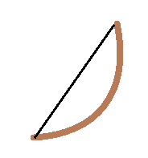


Bojoval si udatne a banditov si porazil.
Ďalej

Slide 48
A zachránil si svoju milú, s ktorou ste sa šťastne vrátili domov. A obyvatelia si ťa vážili a boli ti vďační za to, že si ich zbavil banditov.
Koniec

Slide 49
Ostáva: 7 hodín
Body: 150
Ďalej
Už si sa pripravil, ako si mohol a nastal čas vydať sa na cestu.

Slide 50
Už zďaleka si zbadal nepriateľský tábor. Zbadal si aj svoju milú.
Ďalej

Slide 51
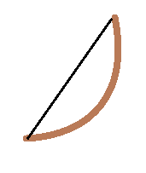


Koniec
Bojoval si udatne ale banditov si nedokázal poraziť. Miestny obyvatelia ale na teba stále dodnes spomínajú ako na hrdinu.

Slide 52
Ostáva: 8 hodín
Body: 150
Cestou z mesta si sa ešte zastavil pri stajniach. Majiteľ sa ponúkol, že ti požičia koňa, ak sa vysporiadaš s tými banditmi.
Nacvičenie jazdy ti potrvá
Beriem
Neberiem
aspoň 3 hodiny, ale kôň ti zrýchli cestu na 2 hodiny a pridá 50 bodov.

Slide 53
Ostáva: 5 hodín
Body: 200
Ďalej
Už si sa pripravil, ako si mohol a nastal čas vydať sa na cestu.

Slide 54
Už zďaleka si zbadal nepriateľský tábor. Zbadal si aj svoju milú.
Ďalej

Slide 55
Bojoval si udatne a banditov si porazil.
Ďalej

Slide 56
A zachránil si svoju milú, s ktorou ste sa šťastne vrátili domov. A obyvatelia si ťa vážili a boli ti vďační za to, že si ich zbavil banditov.
Koniec

Slide 57
Ostáva: 8 hodín
Body: 150
Ďalej
Už si sa pripravil, ako si mohol a nastal čas vydať sa na cestu.

Slide 58
Už zďaleka si zbadal nepriateľský tábor. Zbadal si aj svoju milú.
Ďalej

Slide 59
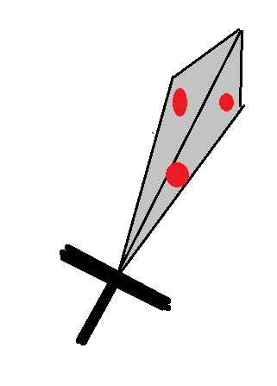
Bojoval si udatne ale banditov si nedokázal poraziť. Miestny obyvatelia ale na teba stále dodnes spomínajú ako na hrdinu.
Koniec

Slide 60
Ostáva: 9 hodín
Body: 100
Cestou z mesta si sa ešte zastavil pri stajniach. Majiteľ sa ponúkol, že ti požičia koňa, ak sa vysporiadaš s tými banditmi.
Nacvičenie jazdy ti potrvá
Beriem
Neberiem
aspoň 3 hodiny, ale kôň ti zrýchli cestu na 2 hodiny a pridá 50 bodov.

Slide 61
Ostáva: 4 hodiny
Body: 200
Ďalej
Už si sa pripravil, ako si mohol a nastal čas vydať sa na cestu.

Slide 62
Už zďaleka si zbadal nepriateľský tábor. Zbadal si aj svoju milú.
Ďalej

Slide 63
Bojoval si udatne a banditov si porazil.
Ďalej

Slide 64
A zachránil si svoju milú, s ktorou ste sa šťastne vrátili domov. A obyvatelia si ťa vážili a boli ti vďační za to, že si ich zbavil banditov.
Koniec

Slide 65
Ostáva: 9 hodín
Body: 100
Ďalej
Už si sa pripravil, ako si mohol a nastal čas vydať sa na cestu.

Slide 66
Už zďaleka si zbadal nepriateľský tábor. Zbadal si aj svoju milú.
Ďalej

Slide 67
Koniec
Bojoval si udatne ale banditov si nedokázal poraziť. Miestny obyvatelia ale na teba stále dodnes spomínajú ako na hrdinu.

Slide 68
Ostáva: 4 hodiny
Body: 250
Cestou z mesta si sa ešte zastavil pri stajniach. Majiteľ sa ponúkol, že ti požičia koňa, ak sa vysporiadaš s tými banditmi.
Nacvičenie jazdy ti potrvá
Beriem
Neberiem
aspoň 3 hodiny, ale kôň ti zrýchli cestu na 2 hodiny a pridá 50 bodov.

Slide 69
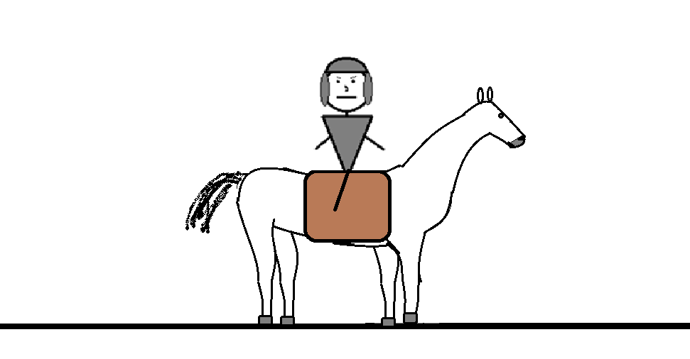
Ostáva: 1 hodina
Body: 300
Ďalej
Už si sa pripravil, ako si mohol a nastal čas vydať sa na cestu.

Slide 70
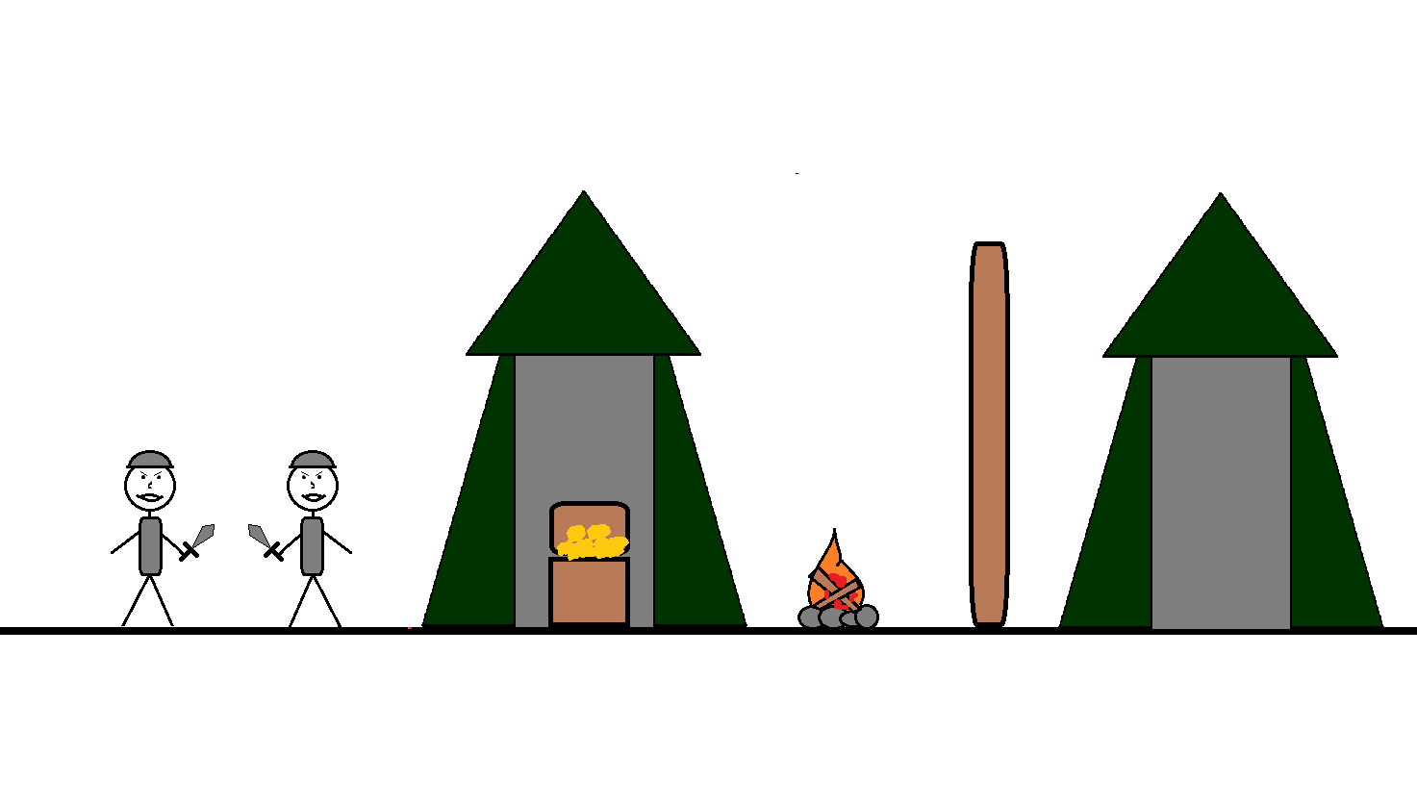
Už zďaleka si zbadal nepriateľský tábor. Ale tvoja milá tam už žiaľ nebola.
Ďalej

Slide 71
Bojoval si udatne a banditov si porazil.
Ďalej

Slide 72
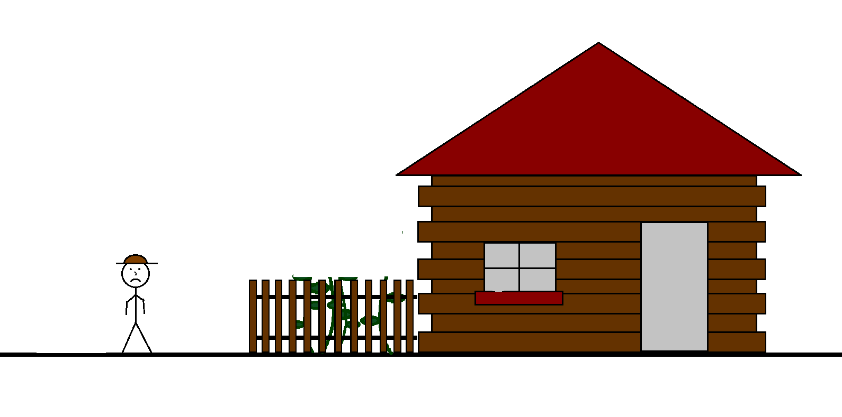
Bohužiaľ, tvoju milú si už nikdy nenašiel. Ale obyvatelia si ťa vážili a boli ti vďační za to, že si ich zbavil banditov.
Koniec

Slide 73
Ostáva: 4 hodiny
Body: 250
Ďalej
Už si sa pripravil, ako si mohol a nastal čas vydať sa na cestu.

Slide 74
Už zďaleka si zbadal nepriateľský tábor. Zbadal si aj svoju milú.
Ďalej

Slide 75
Bojoval si udatne a banditov si porazil.
Ďalej

Slide 76
A zachránil si svoju milú, s ktorou ste sa šťastne vrátili domov. A obyvatelia si ťa vážili a boli ti vďační za to, že si ich zbavil banditov.
Koniec

Slide 77
Ostáva: 5 hodín
Body: 200
Cestou z mesta si sa ešte zastavil pri stajniach. Majiteľ sa ponúkol, že ti požičia koňa, ak sa vysporiadaš s tými banditmi.
Nacvičenie jazdy ti potrvá
Beriem
Neberiem
aspoň 3 hodiny, ale kôň ti zrýchli cestu na 2 hodiny a pridá 50 bodov.

Slide 78
Ostáva: 2 hodiny
Body: 250
Ďalej
Už si sa pripravil, ako si mohol a nastal čas vydať sa na cestu.

Slide 79
Už zďaleka si zbadal nepriateľský tábor. Zbadal si aj svoju milú.
Ďalej

Slide 80
Bojoval si udatne a banditov si porazil.
Ďalej

Slide 81
A zachránil si svoju milú, s ktorou ste sa šťastne vrátili domov. A obyvatelia si ťa vážili a boli ti vďační za to, že si ich zbavil banditov.
Koniec

Slide 82
Ostáva: 5 hodín
Body: 200
Ďalej
Už si sa pripravil, ako si mohol a nastal čas vydať sa na cestu.

Slide 83
Už zďaleka si zbadal nepriateľský tábor. Zbadal si aj svoju milú.
Ďalej

Slide 84
Ostáva: 6 hodiín
Body: 200
Cestou z mesta si sa ešte zastavil pri stajniach. Majiteľ sa ponúkol, že ti požičia koňa, ak sa vysporiadaš s tými banditmi.
Nacvičenie jazdy ti potrvá
Beriem
Neberiem
aspoň 3 hodiny, ale kôň ti zrýchli cestu na 2 hodiny a pridá 50 bodov.

Slide 85
Ostáva: 3 hodiny
Body: 250
Ďalej
Už si sa pripravil, ako si mohol a nastal čas vydať sa na cestu.

Slide 86
Už zďaleka si zbadal nepriateľský tábor. Zbadal si aj svoju milú.
Ďalej

Slide 87
Bojoval si udatne a banditov si porazil.
Ďalej

Slide 88
Ostáva: 6 hodín
Body: 200
Ďalej
Už si sa pripravil, ako si mohol a nastal čas vydať sa na cestu.

Slide 89
Ostáva: 7 hodín
Body: 150
Cestou z mesta si sa ešte zastavil pri stajniach. Majiteľ sa ponúkol, že ti požičia koňa, ak sa vysporiadaš s tými banditmi.
Nacvičenie jazdy ti potrvá
Beriem
Neberiem
aspoň 3 hodiny, ale kôň ti zrýchli cestu na 2 hodiny a pridá 50 bodov.

Slide 90
Ostáva: 4 hodiny
Body: 200
Ďalej
Už si sa pripravil, ako si mohol a nastal čas vydať sa na cestu.

Slide 91
Ostáva: 7 hodín
Body: 150
Ďalej
Už si sa pripravil, ako si mohol a nastal čas vydať sa na cestu.

Slide 92
Ondrej Cvičela
3.A

